Slide 1
EUROPA.-LA VUELTA AL MUNDO EN 885 JARDINES. FRANCIA-O.-
Selección de textos y fotografías por
JOSE ELIAS BONELLS

Slide 2
Jardin de la Ferme Bleue
El color de la tradición protestante en el norte de Alsacia, los Hanau Azul encontró elogios, sobre todo en los jardines de Granja Azul Uttenhoffen, etiquetado como "notable jardines", que se encuentra cuarenta kilómetros al norte de Estrasburgo .
La formación de un admirable entorno de los hermosos colores y composiciones, los jardines están organizados de una manera original alrededor de la parte agrícola de las cuales data de treinta años de guerra.
Su arquitectura, sus dependencias son el diseño, puesta en escena espacios pequeños, íntimo, diferente, sorprendente ...

Slide 3
Aquí un patio pavimentado con adelfas, glicinas y rosas, el jardín de cristal, los gases de invernadero de naranjos utilizados en invierno, un poco más allá en la granja, fue a la italiana superó a figuras geométricas donde brotan verduras, a los pies de la torre, lo que le da un estanque reflexión azulada en Sarreguemines salpicados de lirios de agua.
En la parte posterior de la finca, se ha organizado un pequeño parterres delimitados jardín de boj con una pesada peonías florecen cerca de la huerta que ha conservado nogal y cerezo ...
Y no se completa sin visitar este hermoso gazebo admirar la belleza de su entorno tonos de colores, ... y disfrutar de las delicias de te ...

Slide 4
El jardín se llevó a cabo poco a poco en armonía con los edificios de la granja como y cuando se restauran. La finca, que forma parte de madera sobrevivió a la Guerra de Treinta Años es parte de la tradición de los pueblos protestantes del norte de Alsacia y recuperó su color azul típico.
Desde entonces, otras granjas de la aldea han seguido tanto por los campos y jardines de desarrollo de color.
El Jardín Granja Azul está estructurado de forma permanente con la ayuda del paisajista Jean-Louis CURA.
La principal tarea era limpiar la zona muy concurrida.

Slide 5
El enfoque ha sido la creación de una serie de pequeños espacios caracterizados y bien diferenciados, el campo está completamente cerrado, varios jardines de tracción permite el escape de la luz y la ilusión de un jardín grande. Con los años, diversos espacios son refinados y procesados.

Slide 6
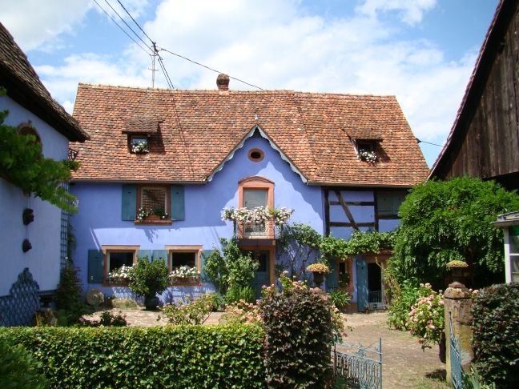
Notes:
Jardin de la Ferme Bleue

Slide 7
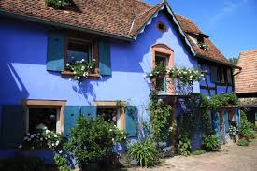
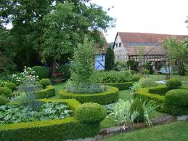
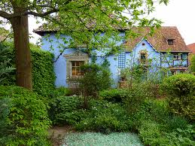
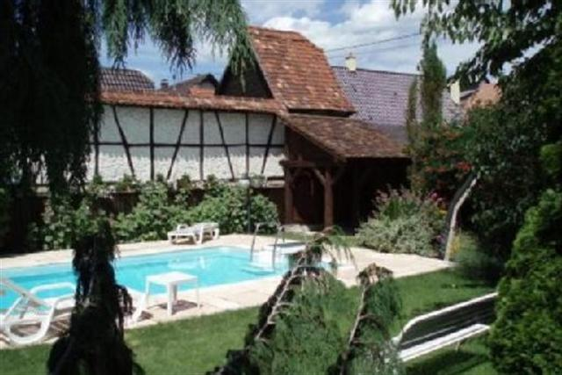
Notes:
Jardin de la Ferme Bleue

Slide 8
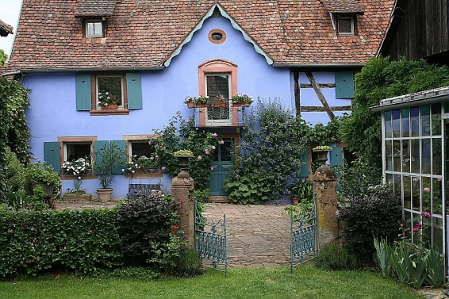
Notes:
Jardin de la Ferme Bleue

Slide 9
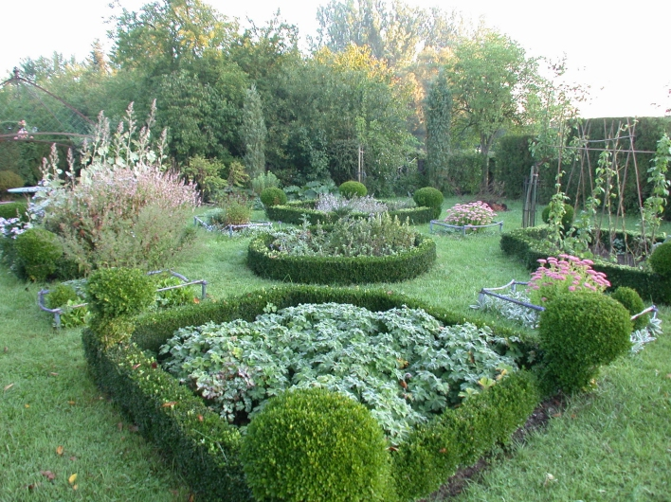
Notes:
Jardin de la Ferme Bleue

Slide 10
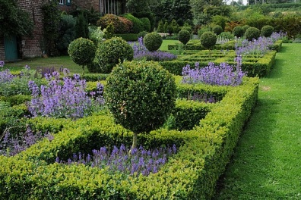
Notes:
Jardin de la Ferme Bleue

Slide 11
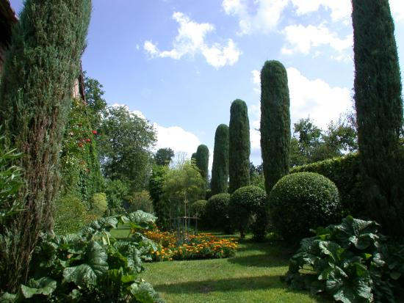
Notes:
Jardin de la Ferme Bleue

Slide 12
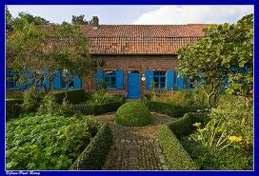
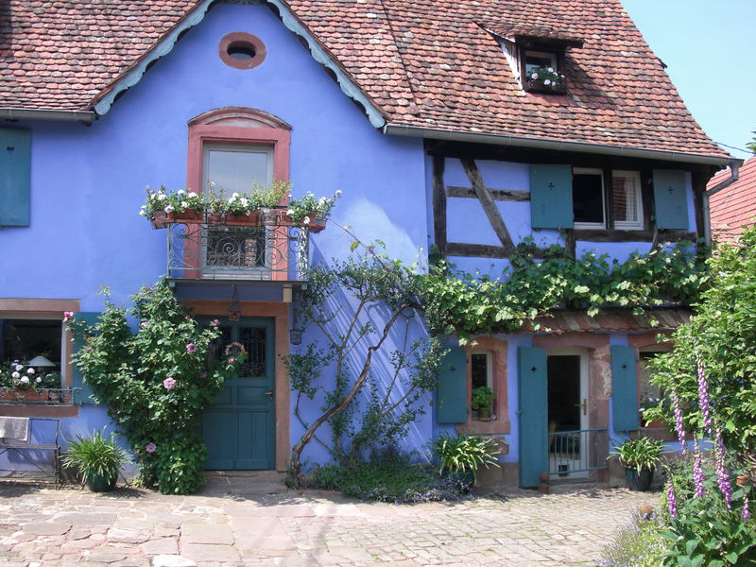
Notes:
Jardin de la Ferme Bleue

Slide 13
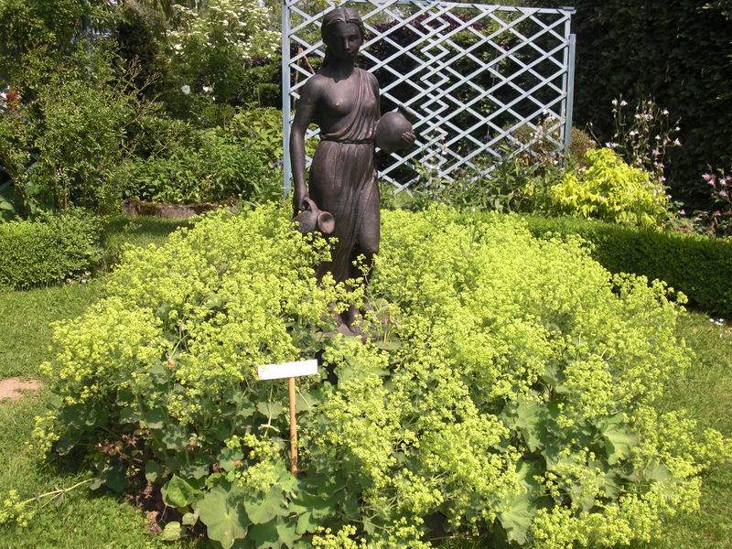
Notes:
Jardin de la Ferme Bleue

Slide 14
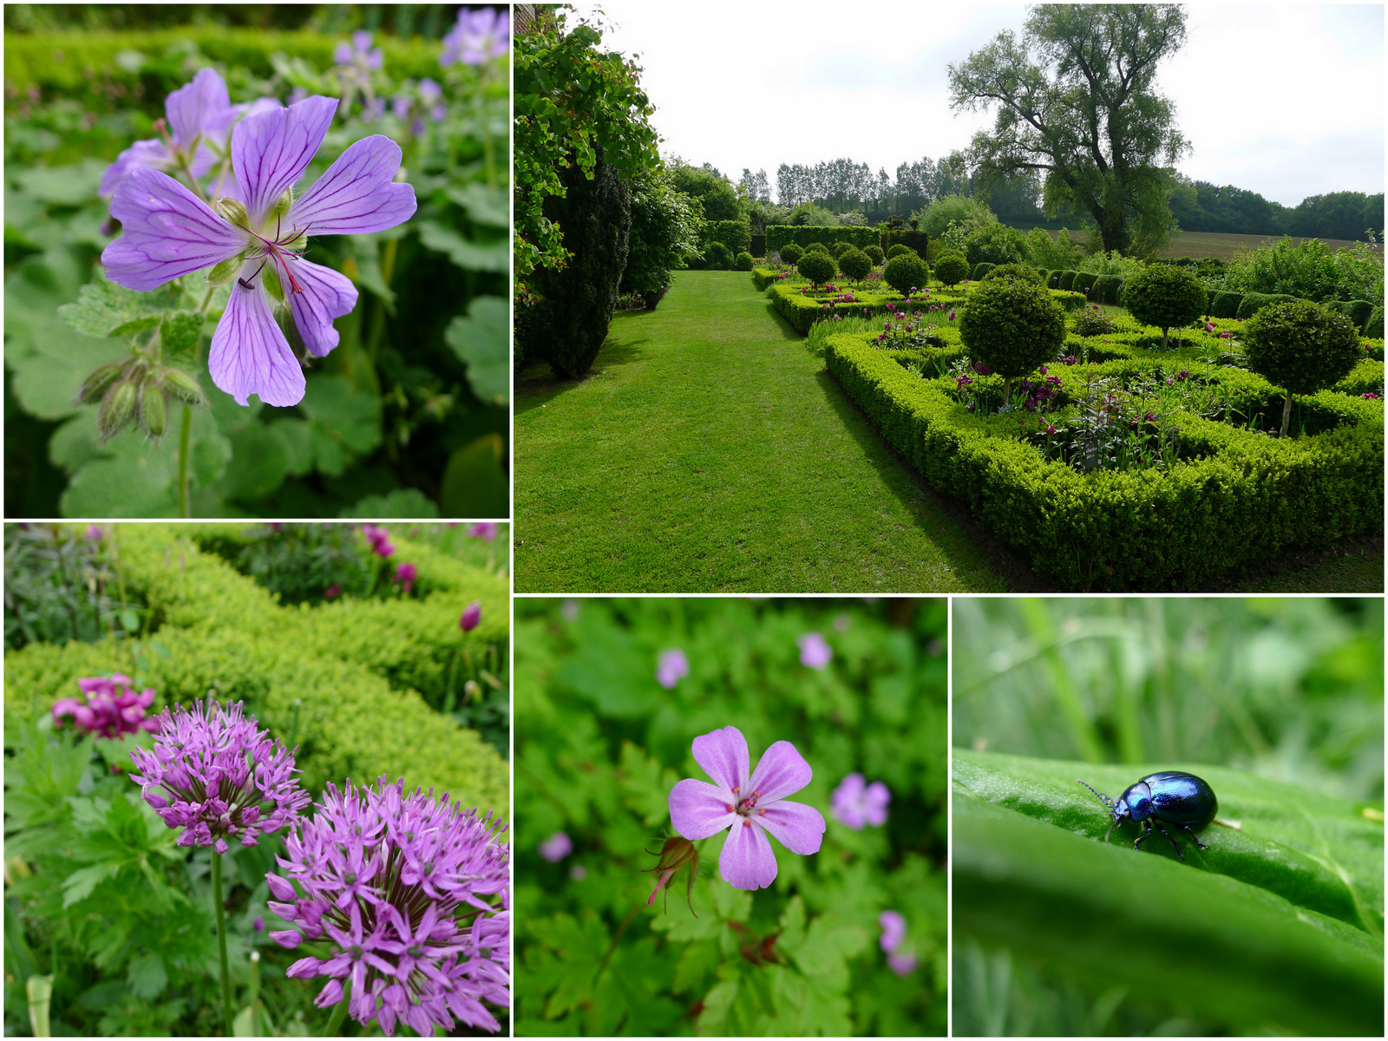
Notes:
Jardin de la Ferme Bleue

Slide 15
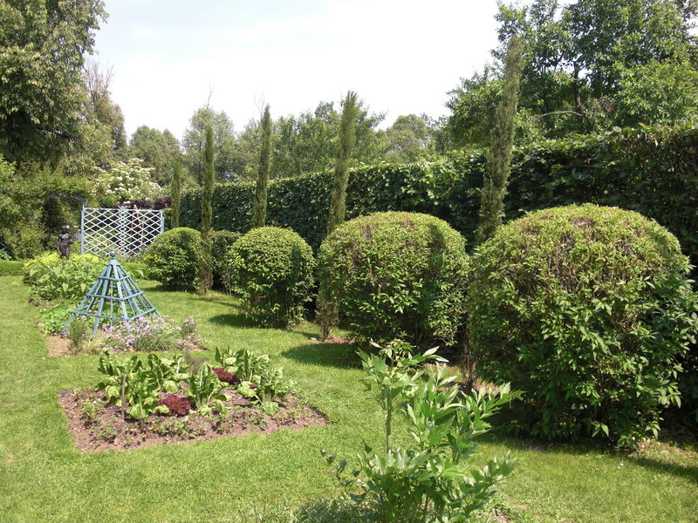
Notes:
Jardin de la Ferme Bleue

Slide 16
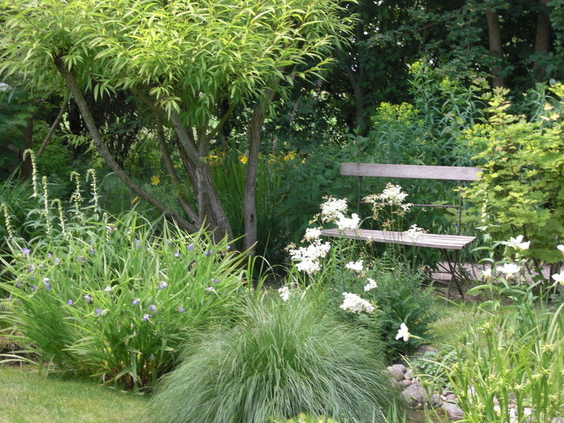
Notes:
Jardin de la Ferme Bleue

Slide 17
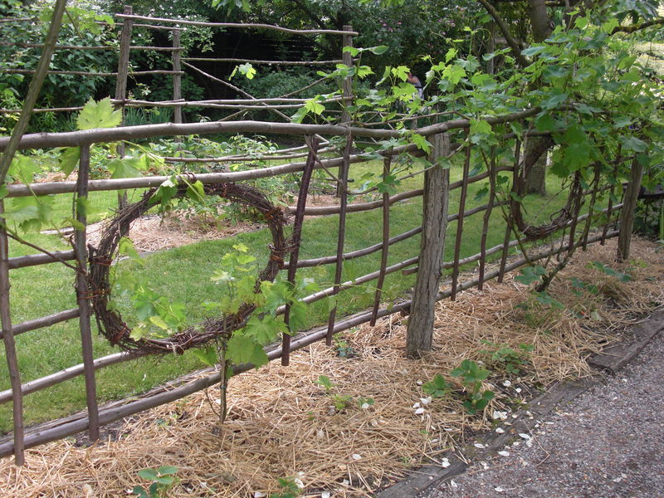
Notes:
Jardin de la Ferme Bleue

Slide 18
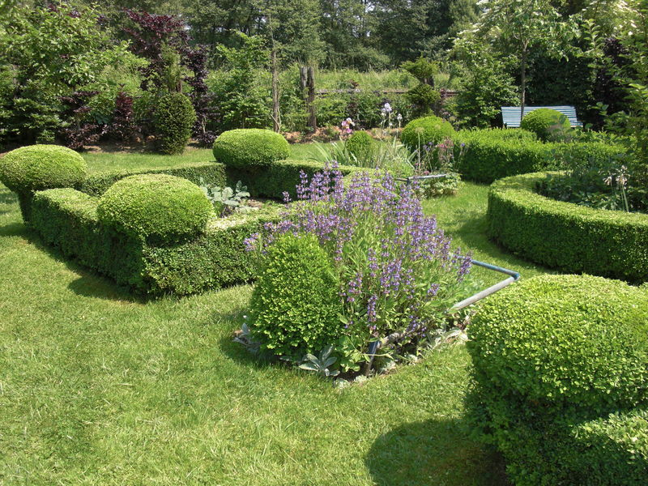
Notes:
Jardin de la Ferme Bleue

Slide 19
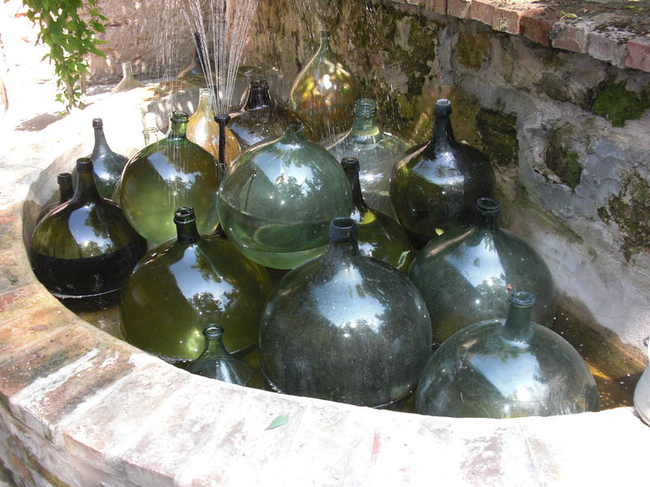
Notes:
Jardin de la Ferme Bleue

Slide 20
Park Alfred Wallach..
Parque Alfred Wallach Creado en 1935 por el arquitecto parisino paisaje Achille Duchêne , el parque cuenta con todos los elementos de un clásico jardín a la francesa; un césped grande; ornamentales parterres bordeados por setos; una rosa de jardín con 136 variedades; una salle de repos ("lugar de reposo") con estatuas y árboles; una cuenca y la fuente; un pequeño laberinto ; escaleras que conectan las diferentes partes del jardín; y la sombra de los árboles de las avenidas. .

Slide 21
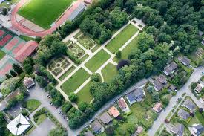
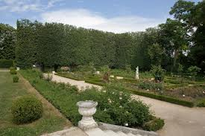
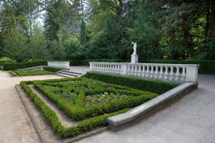
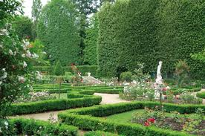
Notes:
Park Alfred Wallach..

Slide 22

Notes:
Park Alfred Wallach

Slide 23
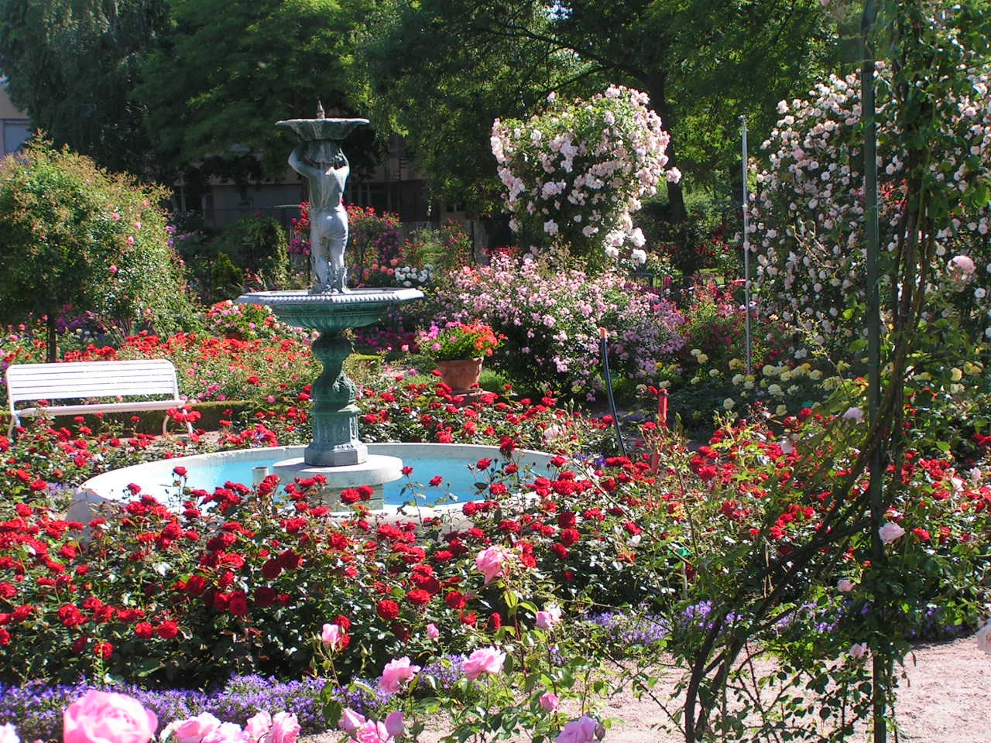
Notes:
Park Alfred Wallach

Slide 24
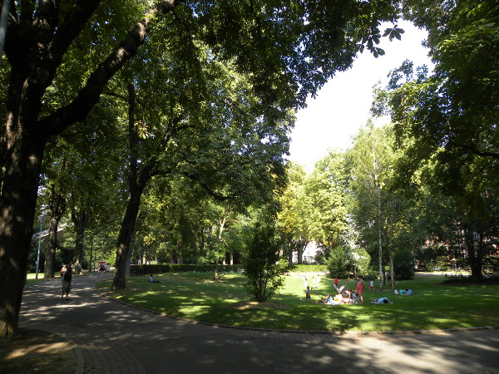
Notes:
Park Alfred Wallach

Slide 25
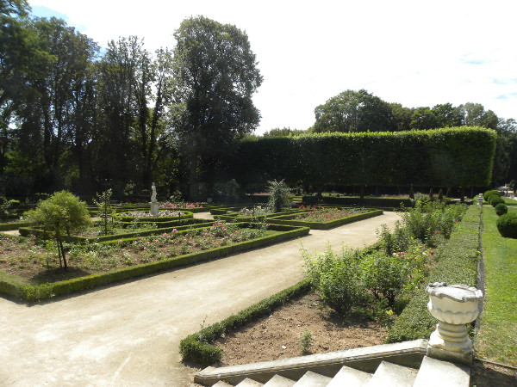
Notes:
Park Alfred Wallach

Slide 26
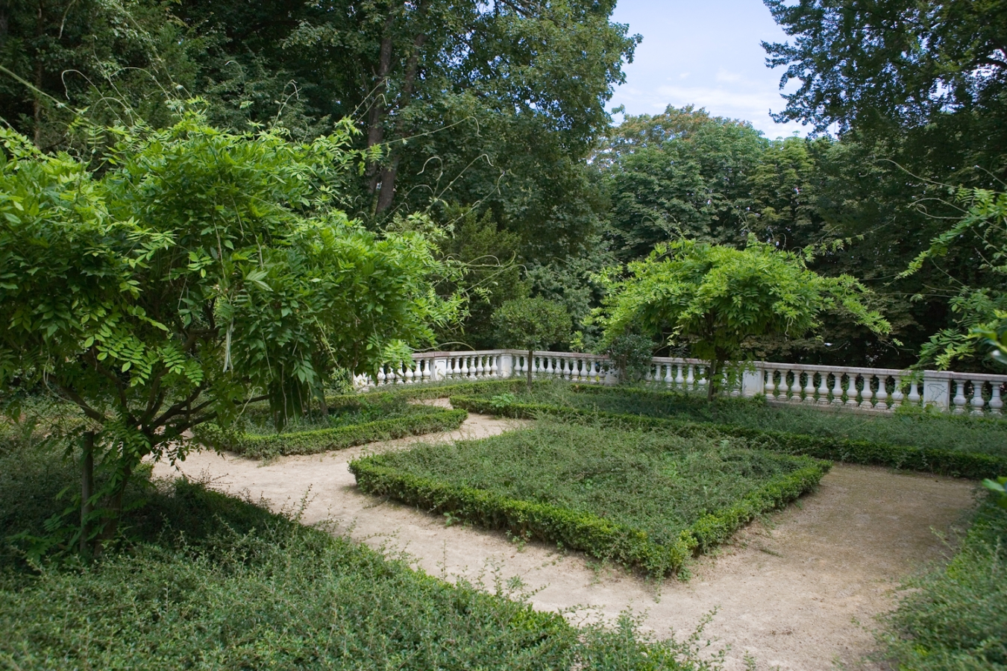
Notes:
Park Alfred Wallach

Slide 27
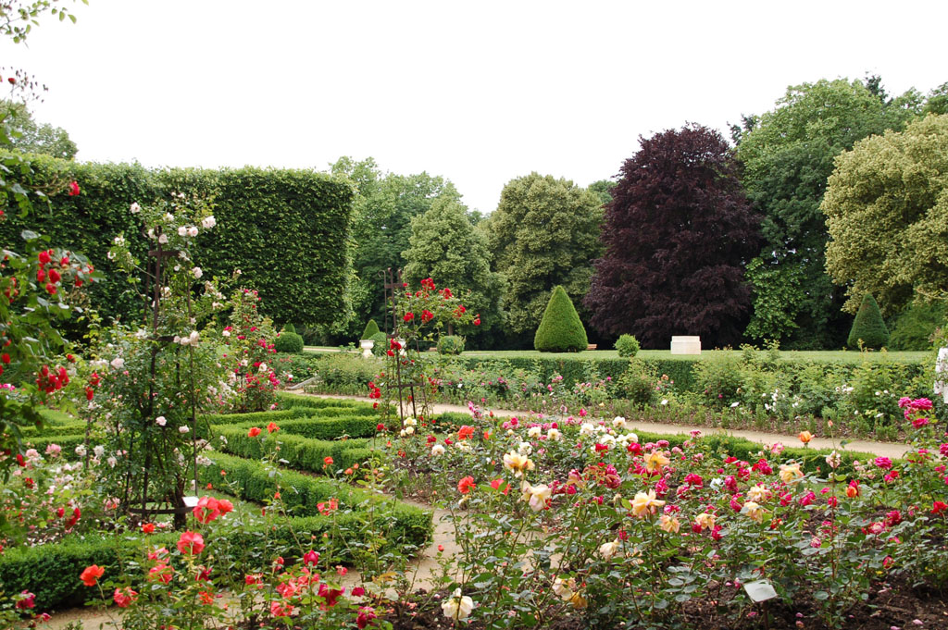
Notes:
Park Alfred Wallach

Slide 28
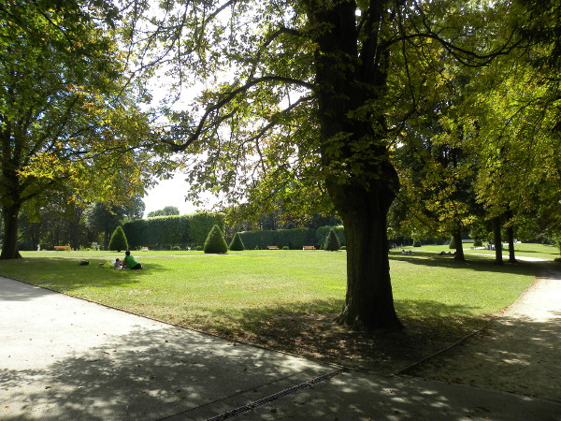

Slide 29
Parc de la Marseillaise
El Parc de la Marseillaise es un arboreto y jardín público Botanical en el centro de la ciudad de Guebwiller , en el departamento de Haut-Rhin , en la Alsacia Región de Francia .
Está clasificado por el Ministerio de Cultura de Francia como uno de los jardines más notables de Francia .
El parque fue creado por el paisajista Edouard Andre entre 1897 y 1899, y contiene una gran fuente, quiosco de música, una gran variedad de árboles, rododendros y rosas , y colores de temporada camas de flores de begonias , dalias y el iris .

Slide 30
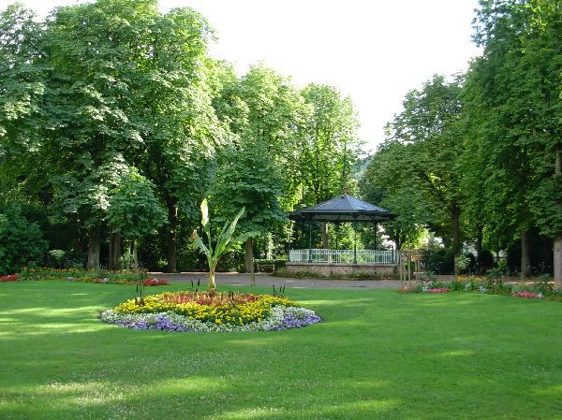
Notes:
Parc de la Marseillaise

Slide 31
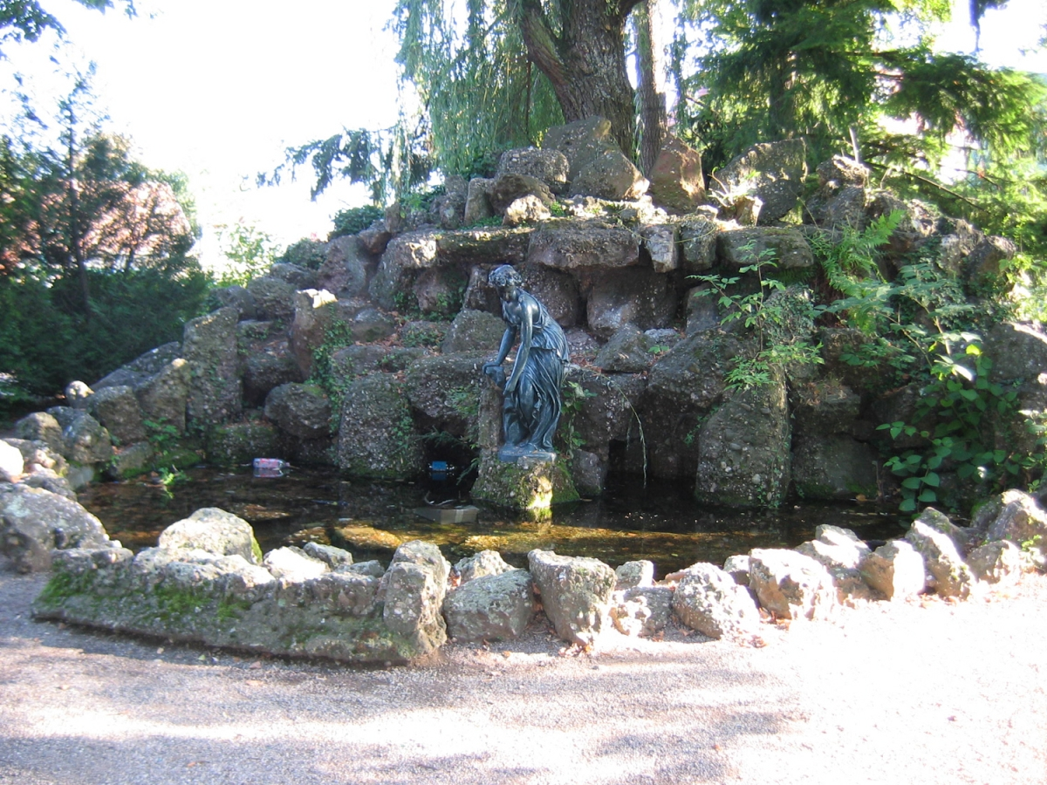
Notes:
Parc de la Marseillaise

Slide 32
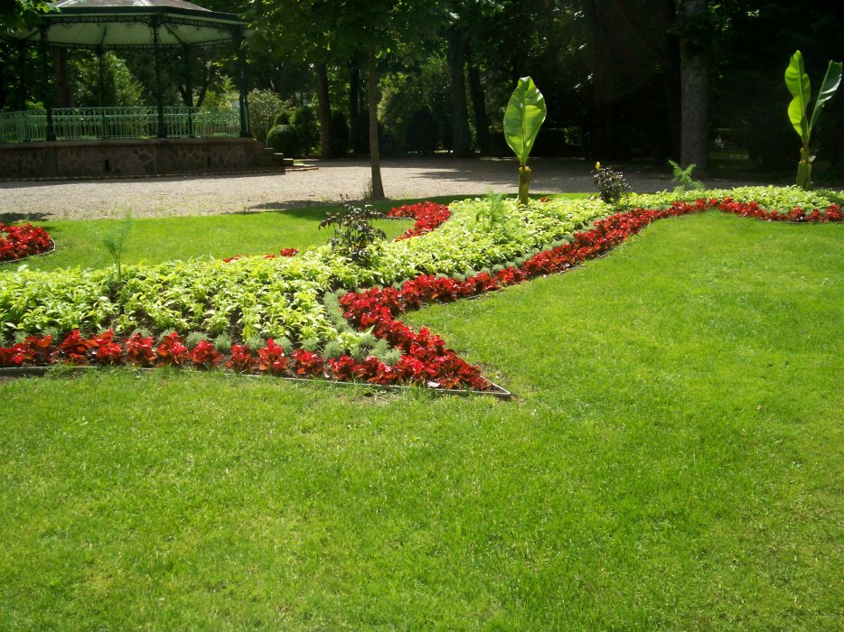
Notes:
Parc de la Marseillaise

Slide 33
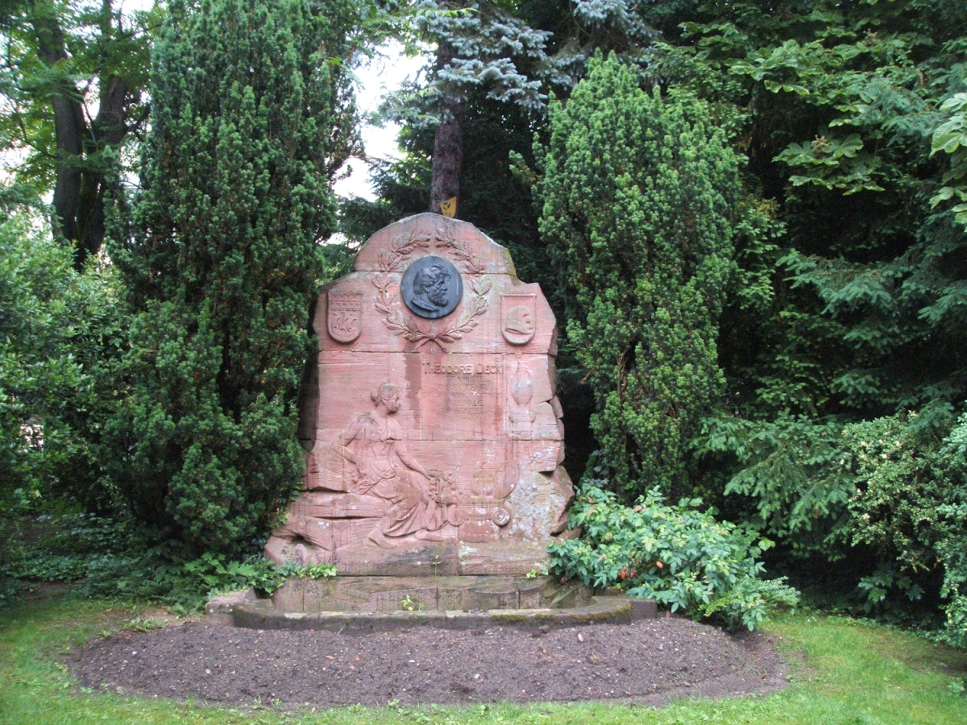
Notes:
Parc de la Marseillaise

Slide 34
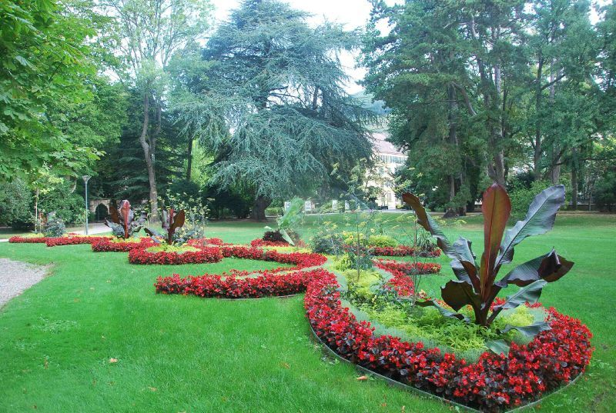
Notes:
Parc de la Marseillaise

Slide 35
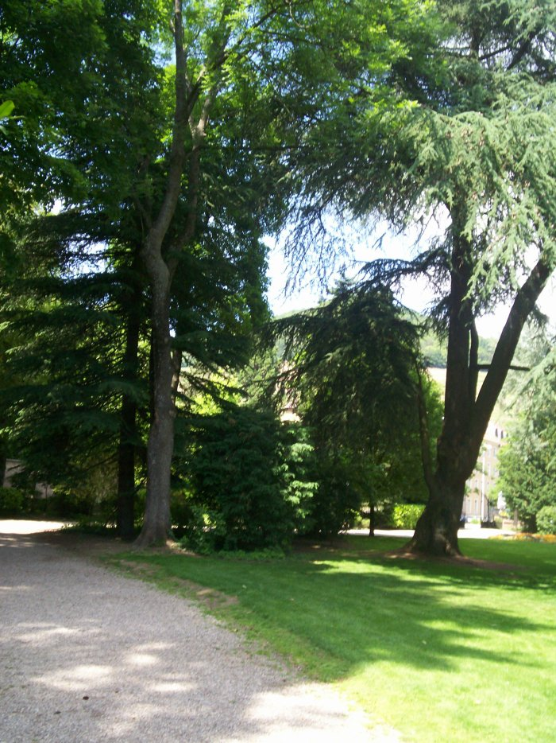
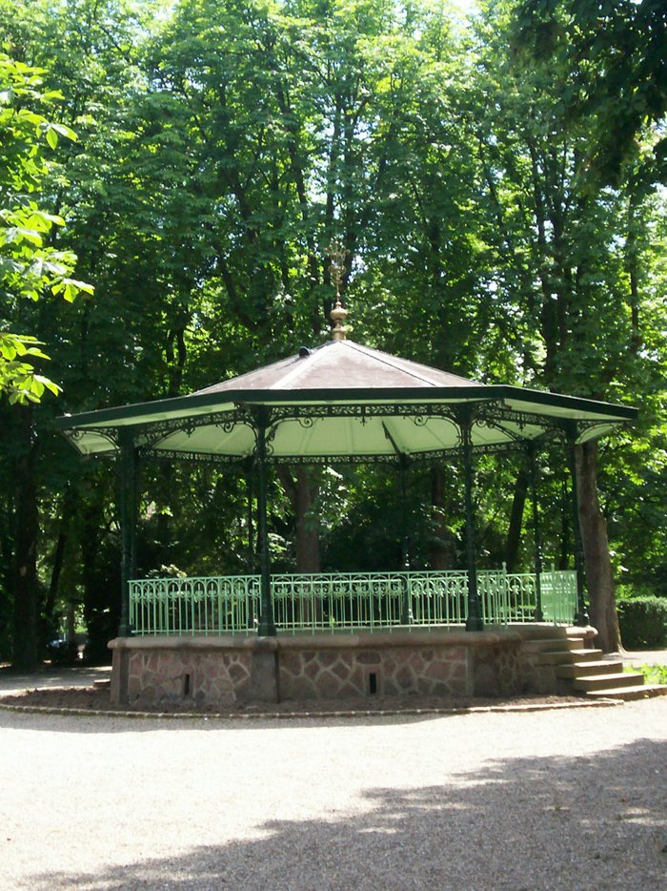
Notes:
Parc de la Marseillaise

Slide 36
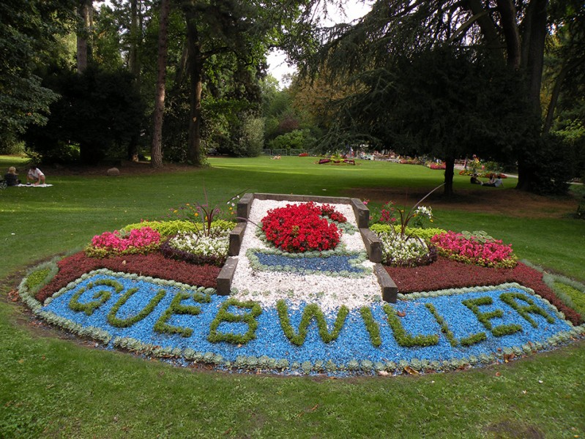
Notes:
Parc de la Marseillaise

Slide 37
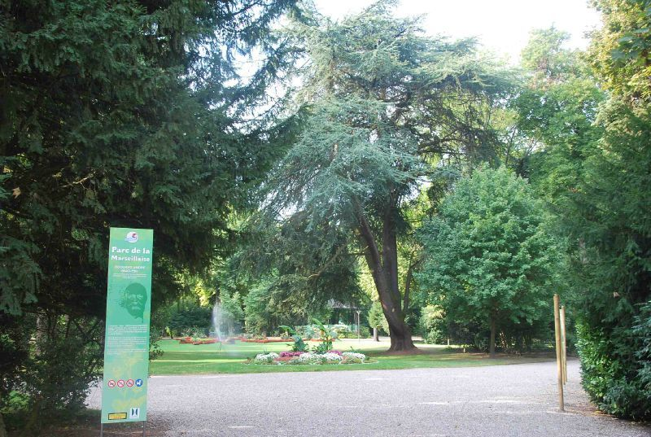
Notes:
Parc de la Marseillaise

Slide 38
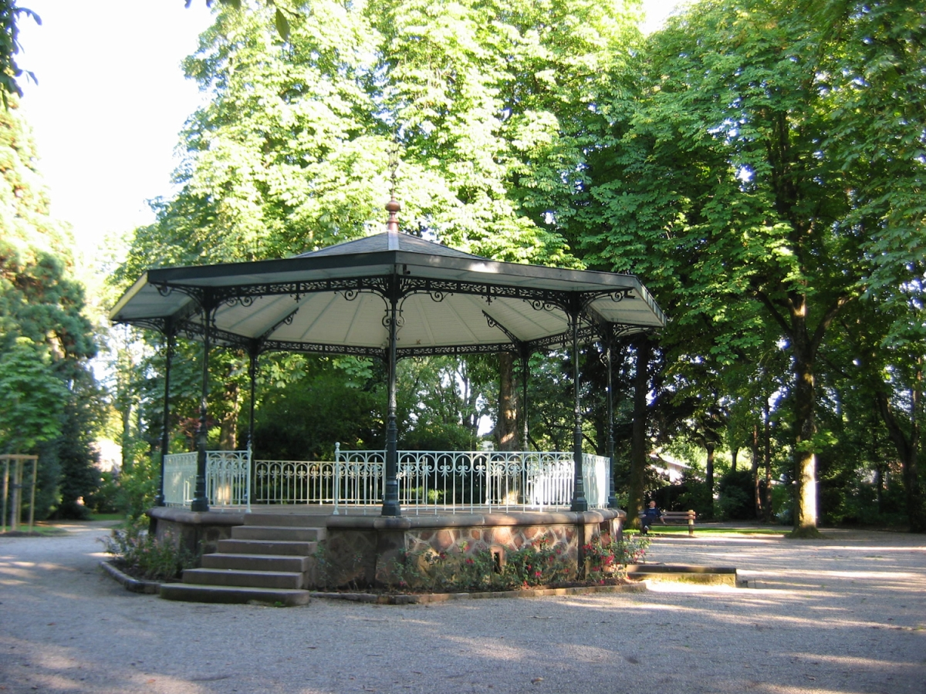
Notes:
Parc de la Marseillaise

Slide 39
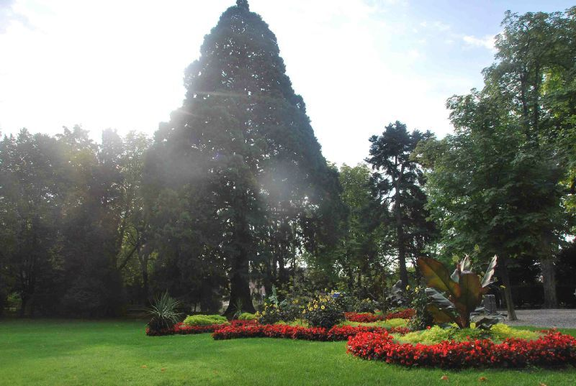
Notes:
Parc de la Marseillaise

Slide 40
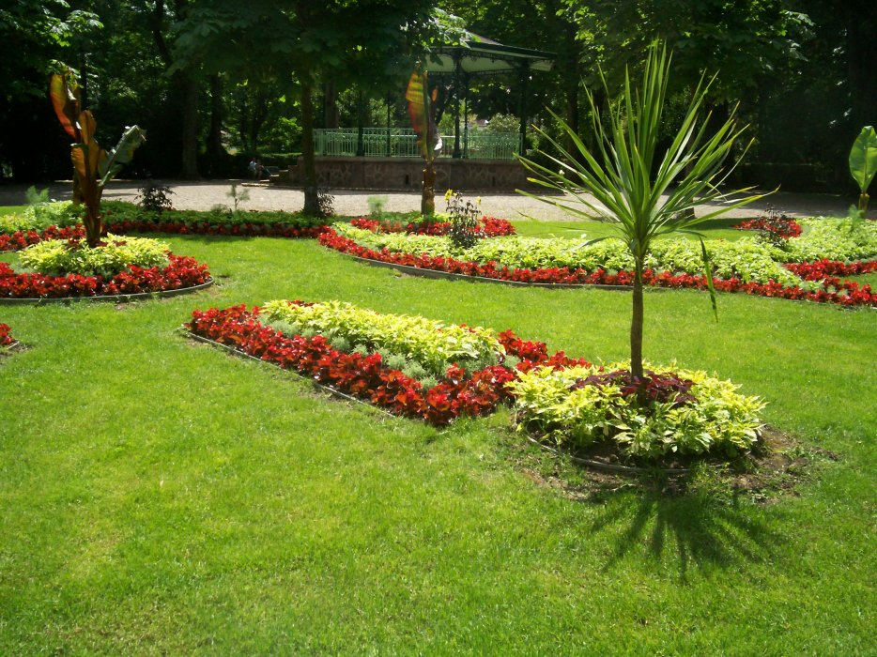
Notes:
Parc de la Marseillaise

Slide 41
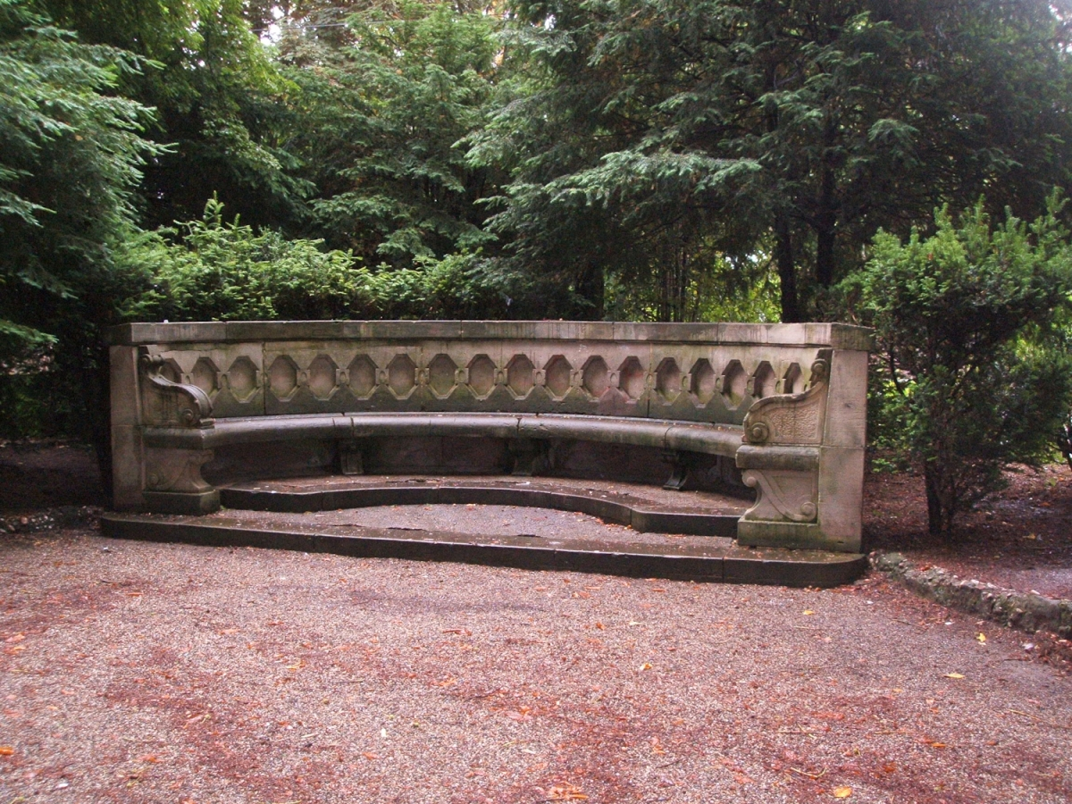
Notes:
Parc de la Marseillaise

Slide 42
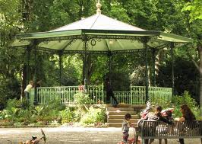

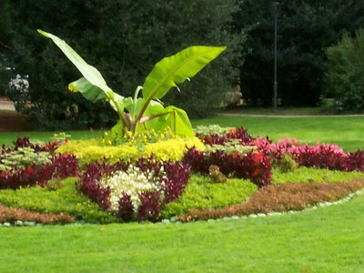
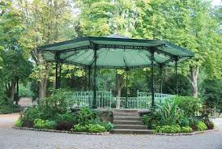

Slide 43
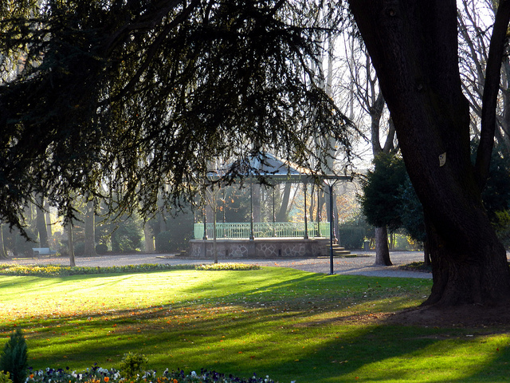

Slide 44
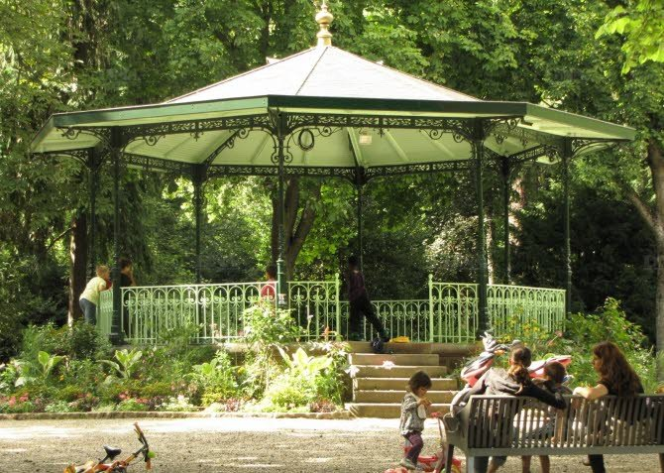

Slide 45
Parc de Wesserling
El Parc de Wesserling un jardín privado situado en la localidad de Husseren-Wesserling , en el departamento de Haut-Rhin , en la Alsacia Región de Francia .
Está clasificado por el Ministerio de Cultura de Francia como uno de los jardines más notables de Francia .
El parque se encuentra en el sitio de la casa de campo del príncipe-abadía de Murbach (1699), y está compuesto por jardines formales franceses, un parque Inglés, un huerto, un jardín de campo y jardín escultórico contemporáneo.

Slide 46
Los árboles son un gigante secuoya , Virginia tulipán , roble rojo , ciprés , tilo y arce , además de acacia y muchas clases de flores de temporada.

Slide 47
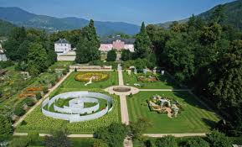

Slide 48
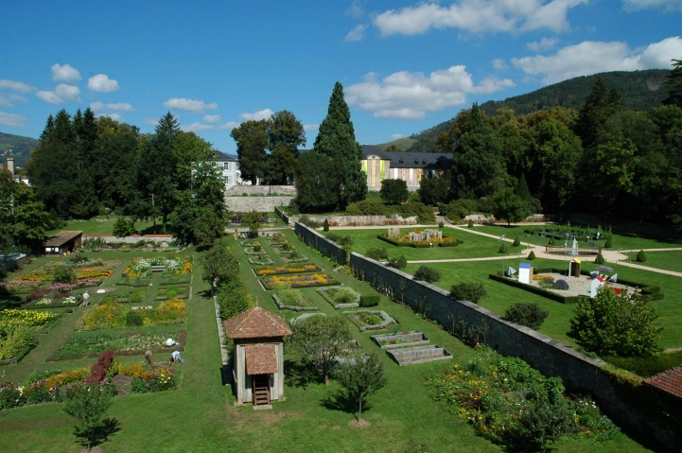
Notes:
Parc de Wesserling

Slide 49
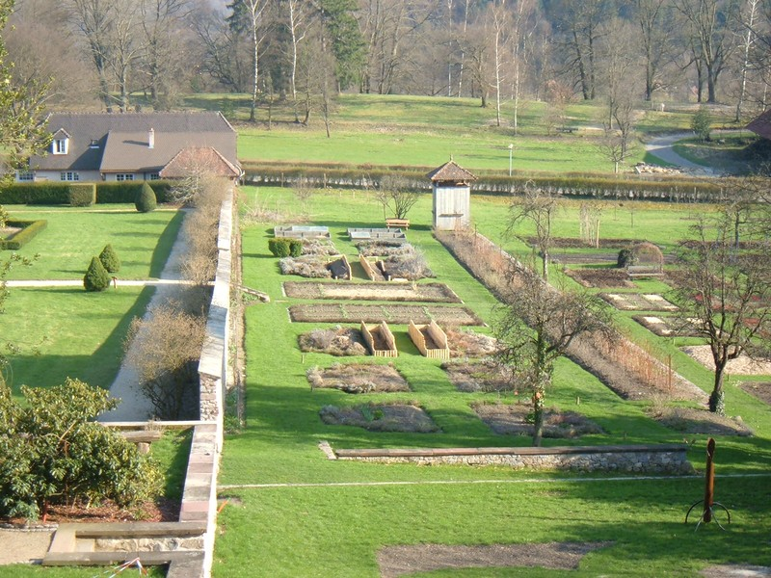
Notes:
Parc de Wesserling

Slide 50
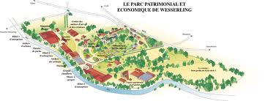



Slide 51

Notes:
Parc de Wesserling

Slide 52


Slide 53


Slide 54


Slide 55


Slide 56


Slide 57



Slide 58


Slide 59



Slide 60


Slide 61


Slide 62



Slide 63


Slide 64



Slide 65


Slide 66
Parc et Chateau de Kolsbheim
El Jardín del Castillo de Kolbsheim . Situado a 15 kilómetros al suroeste de Estrasburgo , que domina la llanura de Alsacia . El castillo tiene dos alas, el más antiguo construido en 1703. La parte superior del jardín es una geométrica del jardín a la francesa parterre del jardín, decorado con estanques, fuentes, setos y árboles esculpidos. La parte inferior es un parque Inglés , con muchos árboles centenarios. Gran parte del jardín fue destruido en la Primera Guerra Mundial, pero fue restaurada por la familia Grunelius, los actuales propietarios.

Slide 67

Notes:
Parc et Chateau de Kolsbheim

Slide 68





Slide 69

Notes:
Parc et Chateau de Kolsbheim

Slide 70

Notes:
Parc et Chateau de Kolsbheim

Slide 71

Notes:
Parc et Chateau de Kolsbheim

Slide 72
Chateau de Blois
El castillo real de Blois está situado en la región de Loir-et-Cher departamento en el valle del Loira , en Francia, en el centro de la ciudad de Blois .
La residencia de varios reyes de Francia , también es el lugar donde Juana de Arco fue en 1429 para ser bendecida por el arzobispo de Reims antes de partir con su ejército para conducir el Inglés de Orléans .
El construido en el centro de la ciudad que es controlada efectivamente, castillo de Blois dispone de varios edificios construidos desde el 13 hasta el siglo 17 alrededor del patio principal.
Cuenta con 564 habitaciones y 75 escaleras aunque sólo 23 fueron utilizados con frecuencia. Hay una chimenea en cada habitación. Hay 100 habitaciones.

Slide 73
Cuenta con 564 habitaciones y 75 escaleras aunque sólo 23 fueron utilizados con frecuencia. Hay una chimenea en cada habitación.
Hay 100 habitaciones.
En 1841, bajo la dirección del rey Louis-Philippe , el Château de Blois fue clasificado como monumento histórico.
Fue restaurado bajo la dirección del arquitecto Félix Duban , a quien se debe la decoración pintada en las paredes y techos con vigas.
El castillo se convirtió en un museo .
En vista de los visitantes son los supuestos armarios veneno de Catalina de Medici .

Slide 74
. Lo más probable es esta sala, la "cámara de los secretos", tenía un propósito mucho más banal: exhibir objetos preciosos para los huéspedes.
Hoy en día, el castillo es propiedad de la ciudad de Blois y es una atracción turística.

Slide 75

Notes:
Chateau de Blois

Slide 76





Slide 77


Slide 78


Slide 79


Slide 80


Slide 81


Slide 82


Slide 83
Chateau de Breteuil
El castillo de Breteuil es un castillo situado Choisel ( departamento francés de Yvelines ) en el valle de Chevreuse , a 35 km al sur de París .
Este castillo es el objeto de una clasificación como monumentos históricos desde el 23 de julio 1973 , su parque y jardines a la francesa e Inglés está etiquetado como " Jardín Notable " .
Abierto al público, cuenta con obras de teatro relacionadas con la vista y la historia del castillo, dirigida por estatuas de cera realizadas por la cera y autómatas hecha por Janie y Armand Langlois .

Slide 84
El castillo de Breteuil presenta una arquitectura del siglo XVII , con un patio, completamente cerrado por paredes o edificios y zanjas forradas. En el frente, dos ángulo y cuerpo pabellones paso central en el patio trasero, sobre toda la anchura, un gran edificio cuyo cuerpo central se ha conservado. Los edificios son de estructura de bloques en el recubrimiento y relleno.
Está rodeado de jardines franceses y un jardín Inglés, donde un invernadero y un palomar.
El campo de Breteuil cubre 75 hectáreas y está clasificado como ' jardín notable “.
El jardín francés, se encuentra a ambos lados del castillo en sí colocado en un eje Norte-Sur.

Slide 85
Es a finales del siglo XIX tomó su aspecto actual. Henri de Breteuil, la familia octavo marqués y abuelo del actual marqués de Breteuil, entre 1897 y 1903 comenzó una obra ambiciosa campaña confiado paisaje Henri y Achille Duchêne [cita requerida].
Estos establecen perspectivas excelentes gracias a la planificación de espejo de agua en el lado norte con vistas al valle de Chevreuse.
Ellos embellecen jardines y calzadas, jardines dan cuenta de bordado lado sur boj, un mosaico de madera de boj y topiary lado norte pirámide en una bola o truncada .

Slide 86
El Jardín Inglés llamado "Jardín de los Príncipes", se llama así en honor a la amistad entre la familia de Breteuil y la familia real británica .
La restauración del jardín de los Príncipes se inició en 1991 bajo la dirección de Séverine de Breteuil en un estudio del paisaje maestro René Pechère y principal arquitecto Jean Claude Rochette, con la asistencia de la Agencia de los espacios verdes en la Isla de Francia y el Ministerio de Cultura .
La rehabilitación de esta zona se produce en la terraza del antiguo jardín-huerto convertido en desierto

Slide 87
El camino tradicional de los jardines ha sido restaurado y estabilizado, la gran plaza plantada con césped y llena de flores.
La primera cuenca de agua central ha sido restaurado y lleno de agua.
Frutas en tiras, hojas de palma y cruces fueron plantadas a lo largo de un correo electrónico y cerezo japonés completó todos.
En 2000, el laberinto debajo de la terraza invernadero se hace eco de otro laberinto desaparecida. Se trata de Claude-Stanislas de Breteuil (1730-1783), mariscal de campo, que ha puesto en marcha la creación de la arboleda quimérico realizado entre 1772 y marzo 1773 y el plan aún se conserva en los archivos de castillo. Se puso de pie detrás del palomar medieval.

Slide 88
En Ile-de-France , es raro de encontrar en el mismo sitio que una variedad de ambientes naturales , que incluye:
Maleza con camas ciclamen flores silvestres a finales de agosto a mediados de octubre.
Un camino marcado con árboles de gran belleza [ref. requerida] : se pueden ver ejemplares como el cedro del Líbano desde la época de María Antonieta . , el roble tricentenario , la castaña del tiempo d ' Henri IV , el ciprés calvo, los árboles de tulipán , el pino Licario etc.
Un camino marcado establecido con la asistencia de la Asociación ÁRBOLES y Profesor Georges Feterman ;
Estanques románticos por debajo de la zona que los primeros desarrollos datan de la época de Napoleón III .

Slide 89

Notes:
Chateau de Breteuil.-

Slide 90

Notes:
Chateau de Breteuil

Slide 91

Notes:
Chateau de Breteuil

Slide 92


Slide 93


Slide 94


Slide 95




Slide 96

Notes:
Chateau de Breteuil.-

Slide 97

Notes:
Chateau de Breteuil.-

Slide 98

Notes:
Chateau de Breteuil.-

Slide 99

Notes:
Chateau de Breteuil.-

Slide 100

Notes:
Chateau de Breteuil.-

Slide 101

Notes:
Chateau de Breteuil.-

Slide 102

Notes:
Chateau de Breteuil.-

Slide 103

Notes:
Chateau de Breteuil.-

Slide 104

Notes:
Chateau de Breteuil.-

Slide 106


